Slide 1
Mengenal Sistem Tertanam, ESP32, dan Alat Kerja
PERTEMUAN 01
Dari penanak nasi digital sampai LED berkedip pertamamu
Notes:
Buka dengan pertanyaan: alat apa di rumah kalian yang "pintar" tapi bukan komputer? Kumpulkan 3–4 jawaban sebelum masuk materi.

Slide 2





Tujuan Pembelajaran
Menjelaskan pengertian sistem tertanam dan contohnya
Membedakan mikroprosesor (laptop) dengan mikrokontroler
Menyebutkan bagian-bagian board ESP32 DevKit V1
Menjelaskan alur kerja: tulis kode → Build → Upload → amati
Menjalankan program pertama di Wokwi dan board asli
Notes:
Tekankan bahwa di akhir sesi semua mahasiswa harus sudah melihat pesan "Halo, ESP32!" di Serial Monitor, minimal lewat Wokwi.

Slide 3
Peta Materi Hari Ini
01
Apa itu sistem tertanam?
04
Kenalan dengan ESP32
02
Pola input → proses → output
05
Alur kerja membuat firmware
03
Mikroprosesor vs mikrokontroler
06
Praktikum: Halo ESP32 & LED berkedip

Slide 4
Apa Itu Sistem Tertanam?
01
Komputer kecil yang tersembunyi di dalam alat sehari-hari

Slide 5
Sistem Tertanam = Komputer di Dalam Produk
Sistem pengolah informasi yang ditanam di dalam sebuah produk untuk menjalankan tugas khusus.
Pengguna sering tidak sadar ada komputer di dalamnya
Salah satu yang pertama: Apollo Guidance Computer (1960-an)
Pernah diperkirakan ±98% mikroprosesor yang diproduksi dipakai di sistem tertanam
Notes:
Definisi mengikuti Marwedel (2021): embedded systems are information processing systems embedded into enclosing products. Fakta Apollo dan 98% dari artikel Wikipedia "Embedded system".

Slide 6
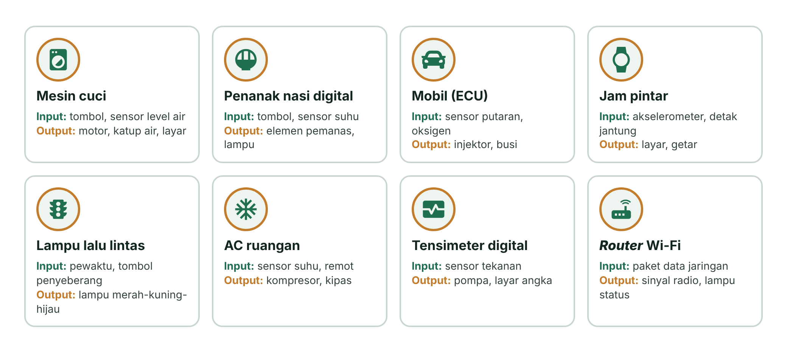
Sistem Tertanam di Sekitar Kita
Ikon: Material Design Icons (Apache 2.0), Font Awesome Free (CC BY 4.0)
Notes:
Minta mahasiswa menyebut contoh lain dan menebak input/output-nya.

Slide 7




Ciri-Ciri Sistem Tertanam
Tugas khusus
Dunia fisik
Satu fungsi utama, tidak serbaguna seperti laptop.
Membaca sensor dan menggerakkan aktuator.
Sumber daya terbatas
Tepat waktu
Memori dan daya kecil supaya murah dan hemat.
Harus benar dan tepat waktu (real-time).
Notes:
Contoh real-time: kantong udara mobil, rem ABS. Jawaban benar tetapi terlambat = salah.

Slide 8
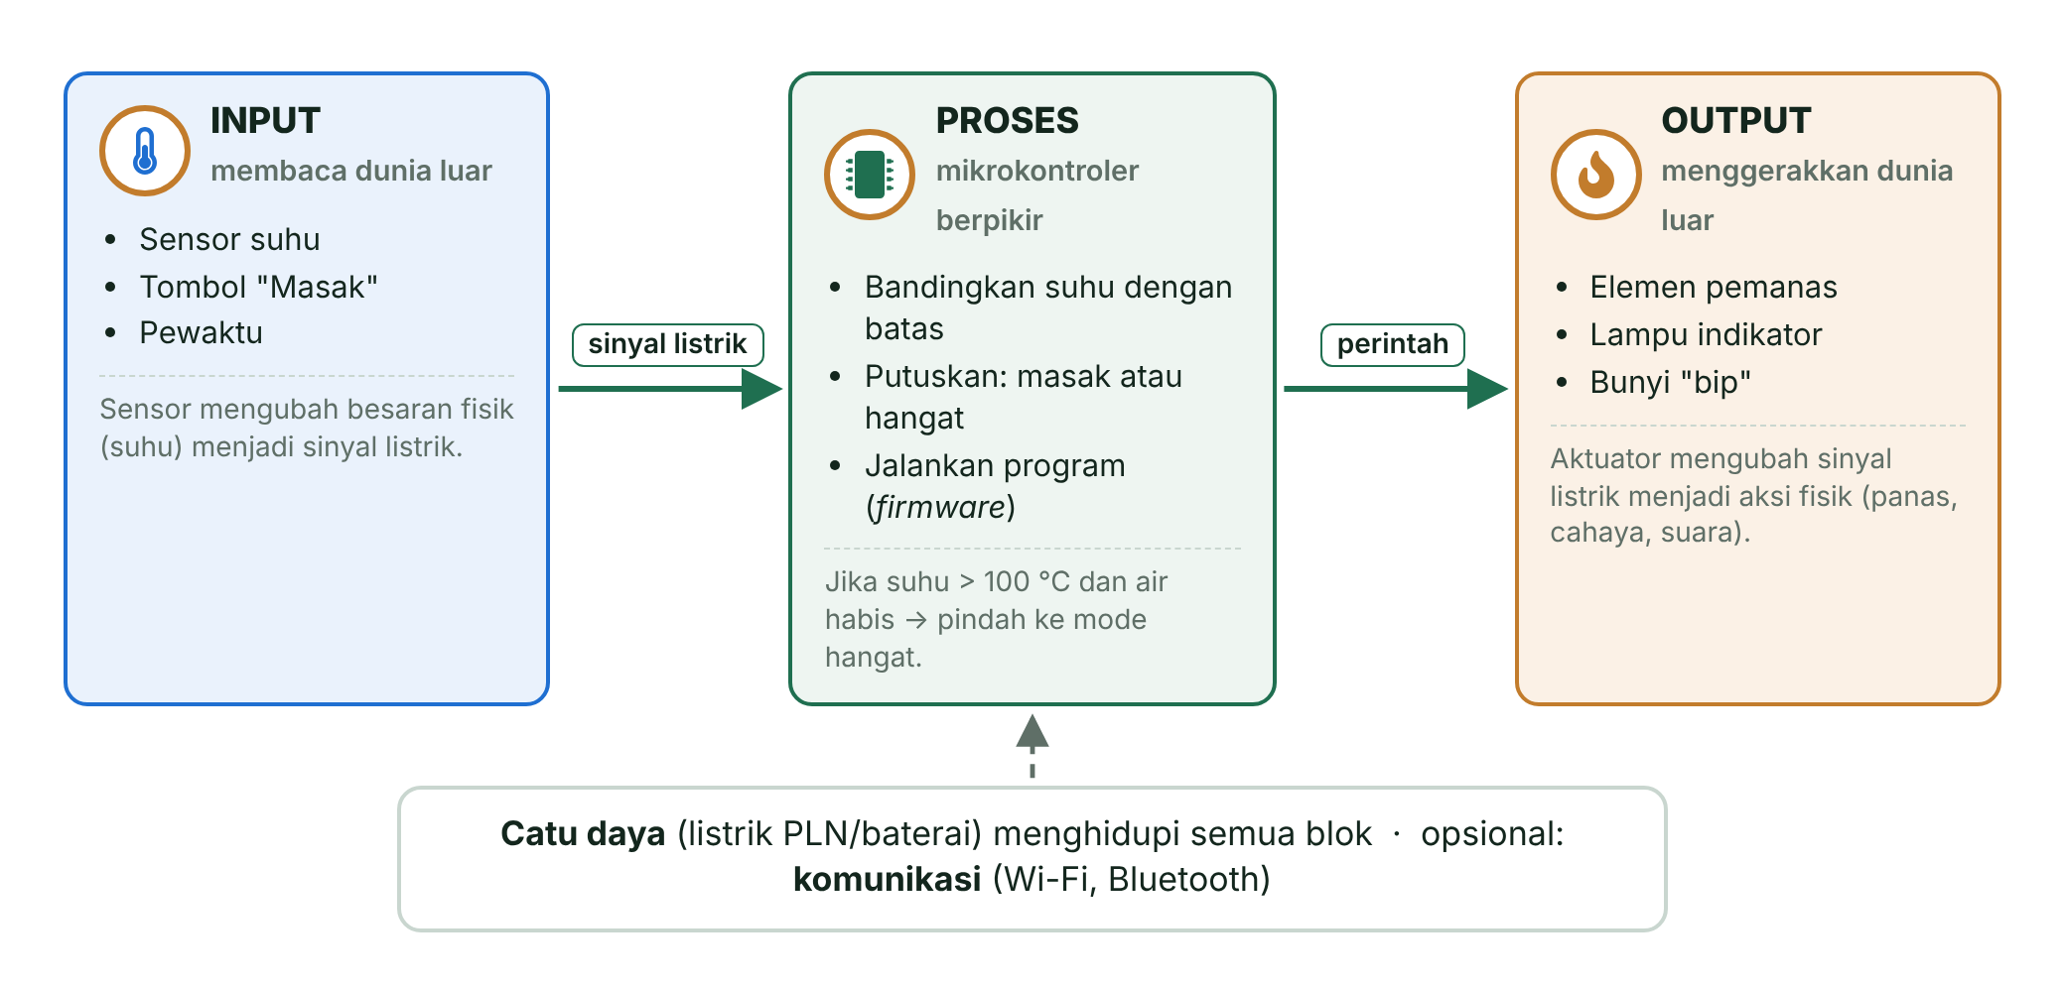
Pola Dasar: Input → Proses → Output
Biasakan menguraikan setiap alat dengan pola ini: apa input-nya, apa prosesnya, apa output-nya?
Notes:
Ajak kelas menguraikan satu alat lain, misalnya kipas angin otomatis atau dispenser air.

Slide 9
Mikrokontroler dan ESP32
02
Hampir seluruh komputer dalam satu cip

Slide 10
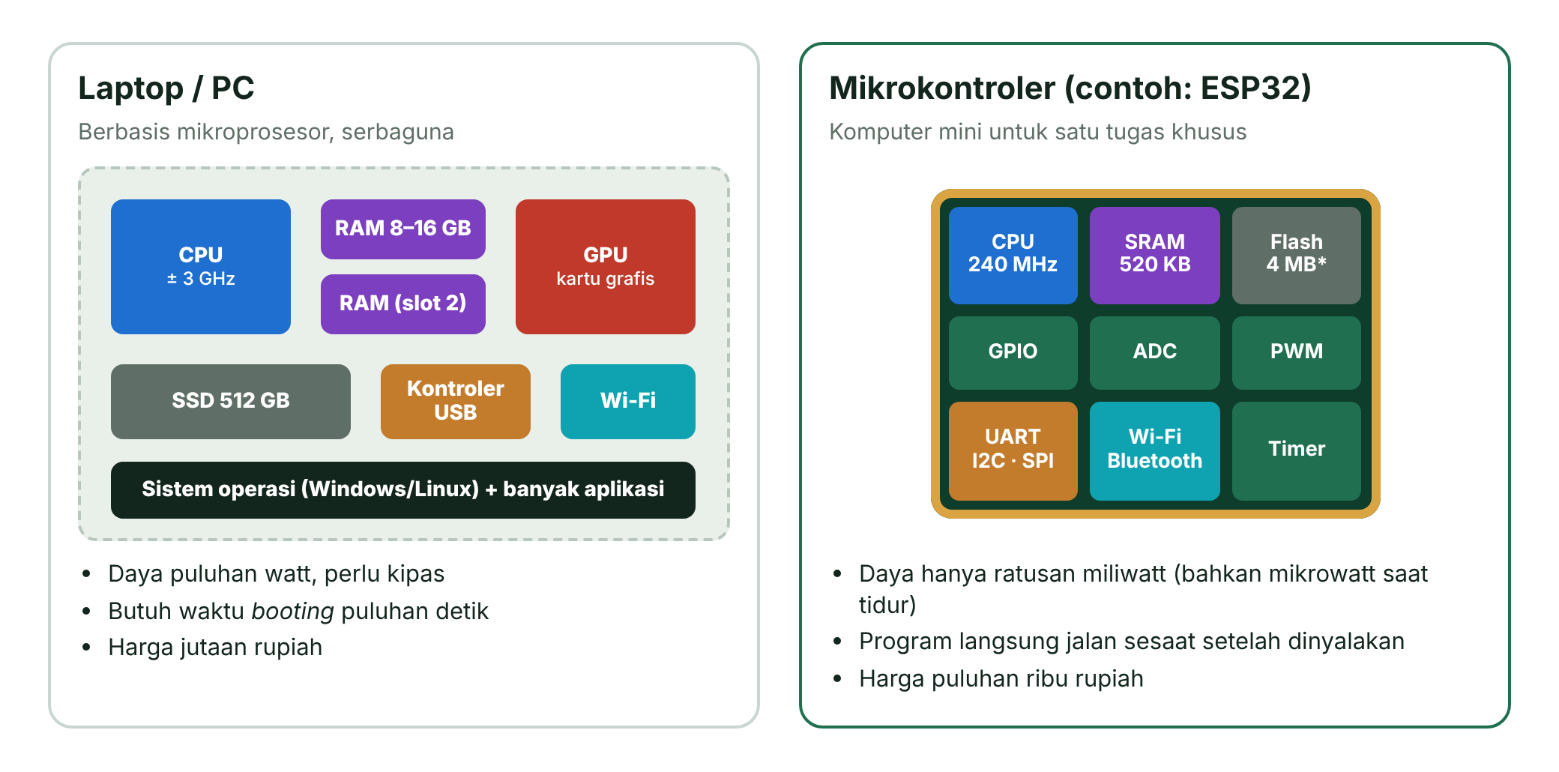
Laptop vs Mikrokontroler
Notes:
Analogi: laptop = rumah besar banyak ruangan; mikrokontroler = rumah mungil serba ada. Sorot perbedaan daya, waktu menyala, dan akses langsung ke pin.

Slide 11
ESP32 dalam Angka
240 MHz
520 KB
34
Wi-Fi + BT
CPU 2 inti Xtensa LX6 32-bit
SRAM internal untuk data program
GPIO yang dapat diprogram
Wi-Fi 802.11 b/g/n dan Bluetooth 4.2
Sumber: ESP32 Series Datasheet, Espressif. Tegangan kerja pin: 3,3 V.
Notes:
Bandingkan 520 KB dengan RAM laptop 8 GB (±16.000 kali lebih besar). Inilah makna "sumber daya terbatas".

Slide 12
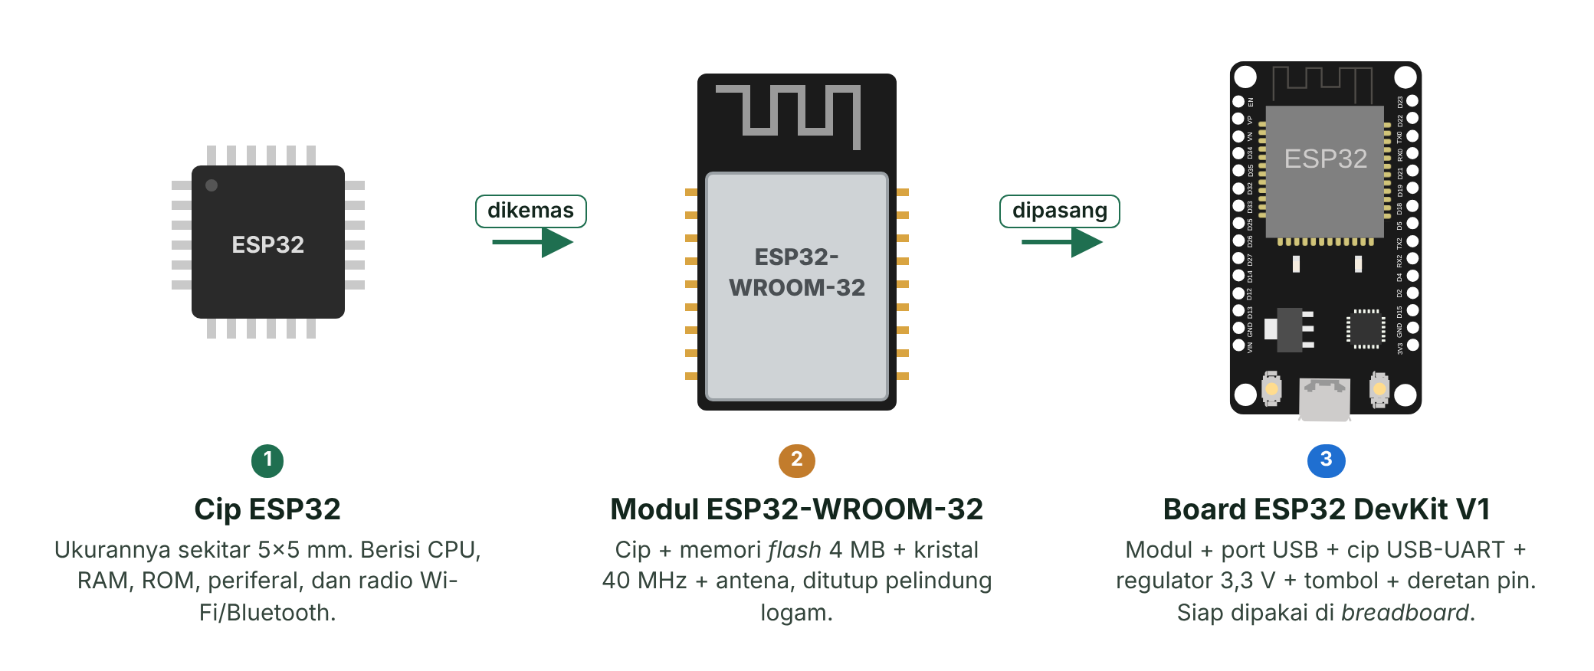
Cip, Modul, dan Board
Notes:
Yang dibeli mahasiswa adalah board. Board berisi modul; modul berisi cip ESP32 + flash 4 MB + kristal + antena.

Slide 13
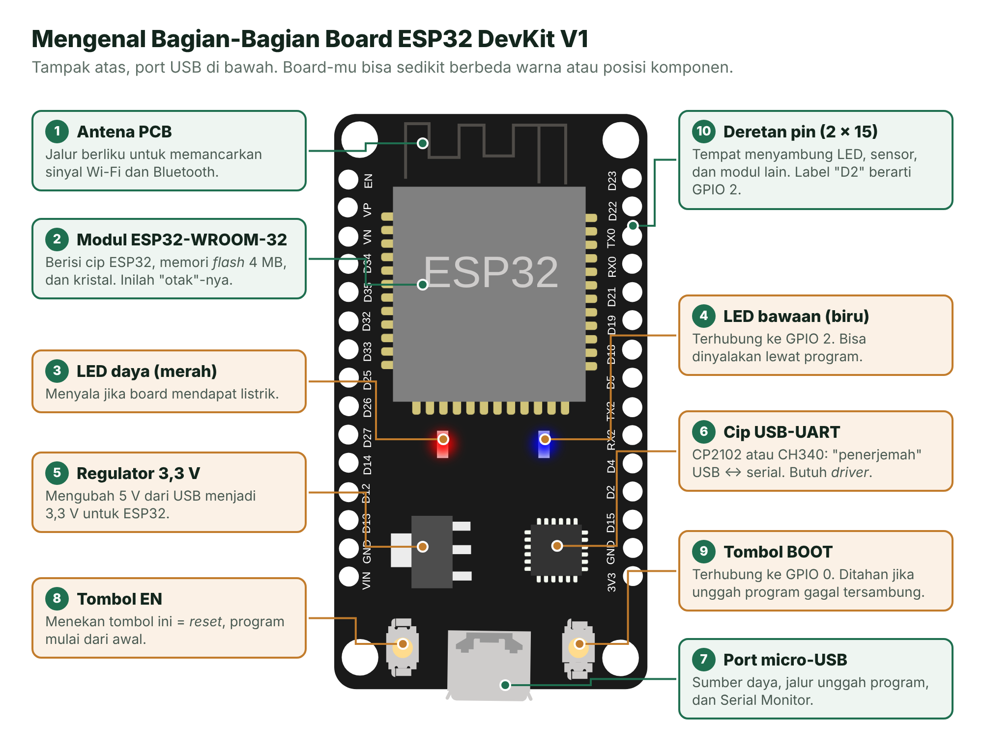
Bagian-Bagian Board ESP32 DevKit V1
Gambar board: @wokwi/elements (MIT, © Uri Shaked)
Notes:
Minta mahasiswa memegang board masing-masing dan menunjuk: tombol EN, tombol BOOT, LED bawaan (GPIO 2), cip USB-UART.

Slide 14
Alur Kerja dan Program Pertama
03
Tulis kode → Build → Upload → amati

Slide 15
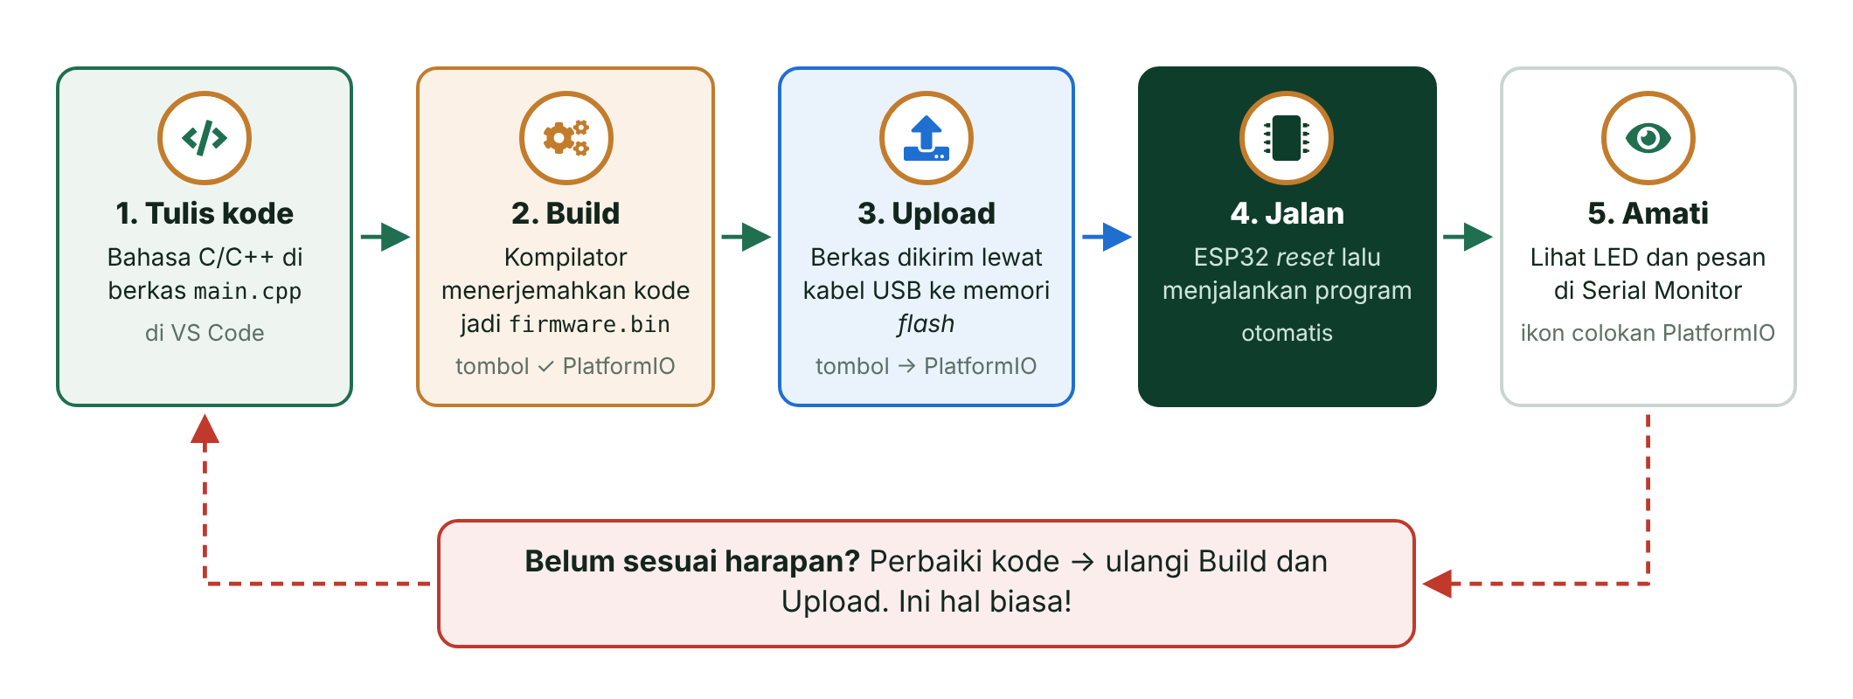
Alur Kerja Membuat Firmware
Ikon: Font Awesome Free (CC BY 4.0)
Notes:
Firmware = program yang tertanam. Tekankan bahwa mengulang langkah 1–5 berkali-kali adalah hal normal.

Slide 16
Struktur Program: setup() dan loop()
src/main.cpp
setup(): persiapan, sekali saat menyala/reset
loop(): pekerjaan utama, berulang terus
Serial.begin(115200): buka komunikasi ke laptop
Setiap perintah diakhiri titik koma ;
#include <Arduino.h>
void setup() {
// dijalankan SEKALI
Serial.begin(115200);
Serial.println("Halo!");
}
void loop() {
// dijalankan BERULANG-ULANG
delay(1000); // tunggu 1 detik
}
Notes:
Analogi penjual bakso: setup = menyiapkan gerobak di pagi hari; loop = melayani pembeli terus-menerus.

Slide 17


Dua Jalur Praktikum, Kode Sama
Jalur A — Wokwi
Jalur B — Board Asli
Buka wokwi.com/projects/new/esp32
Tempel main.cpp ke sketch.ino
Tempel diagram.json
Klik ▶
Colok board dengan kabel USB data
VS Code → Open Folder proyek
Klik Build ✓ lalu Upload →
Buka Serial Monitor
Notes:
Ujian praktik dan proyek akhir memakai board asli; Wokwi untuk berlatih.

Slide 18
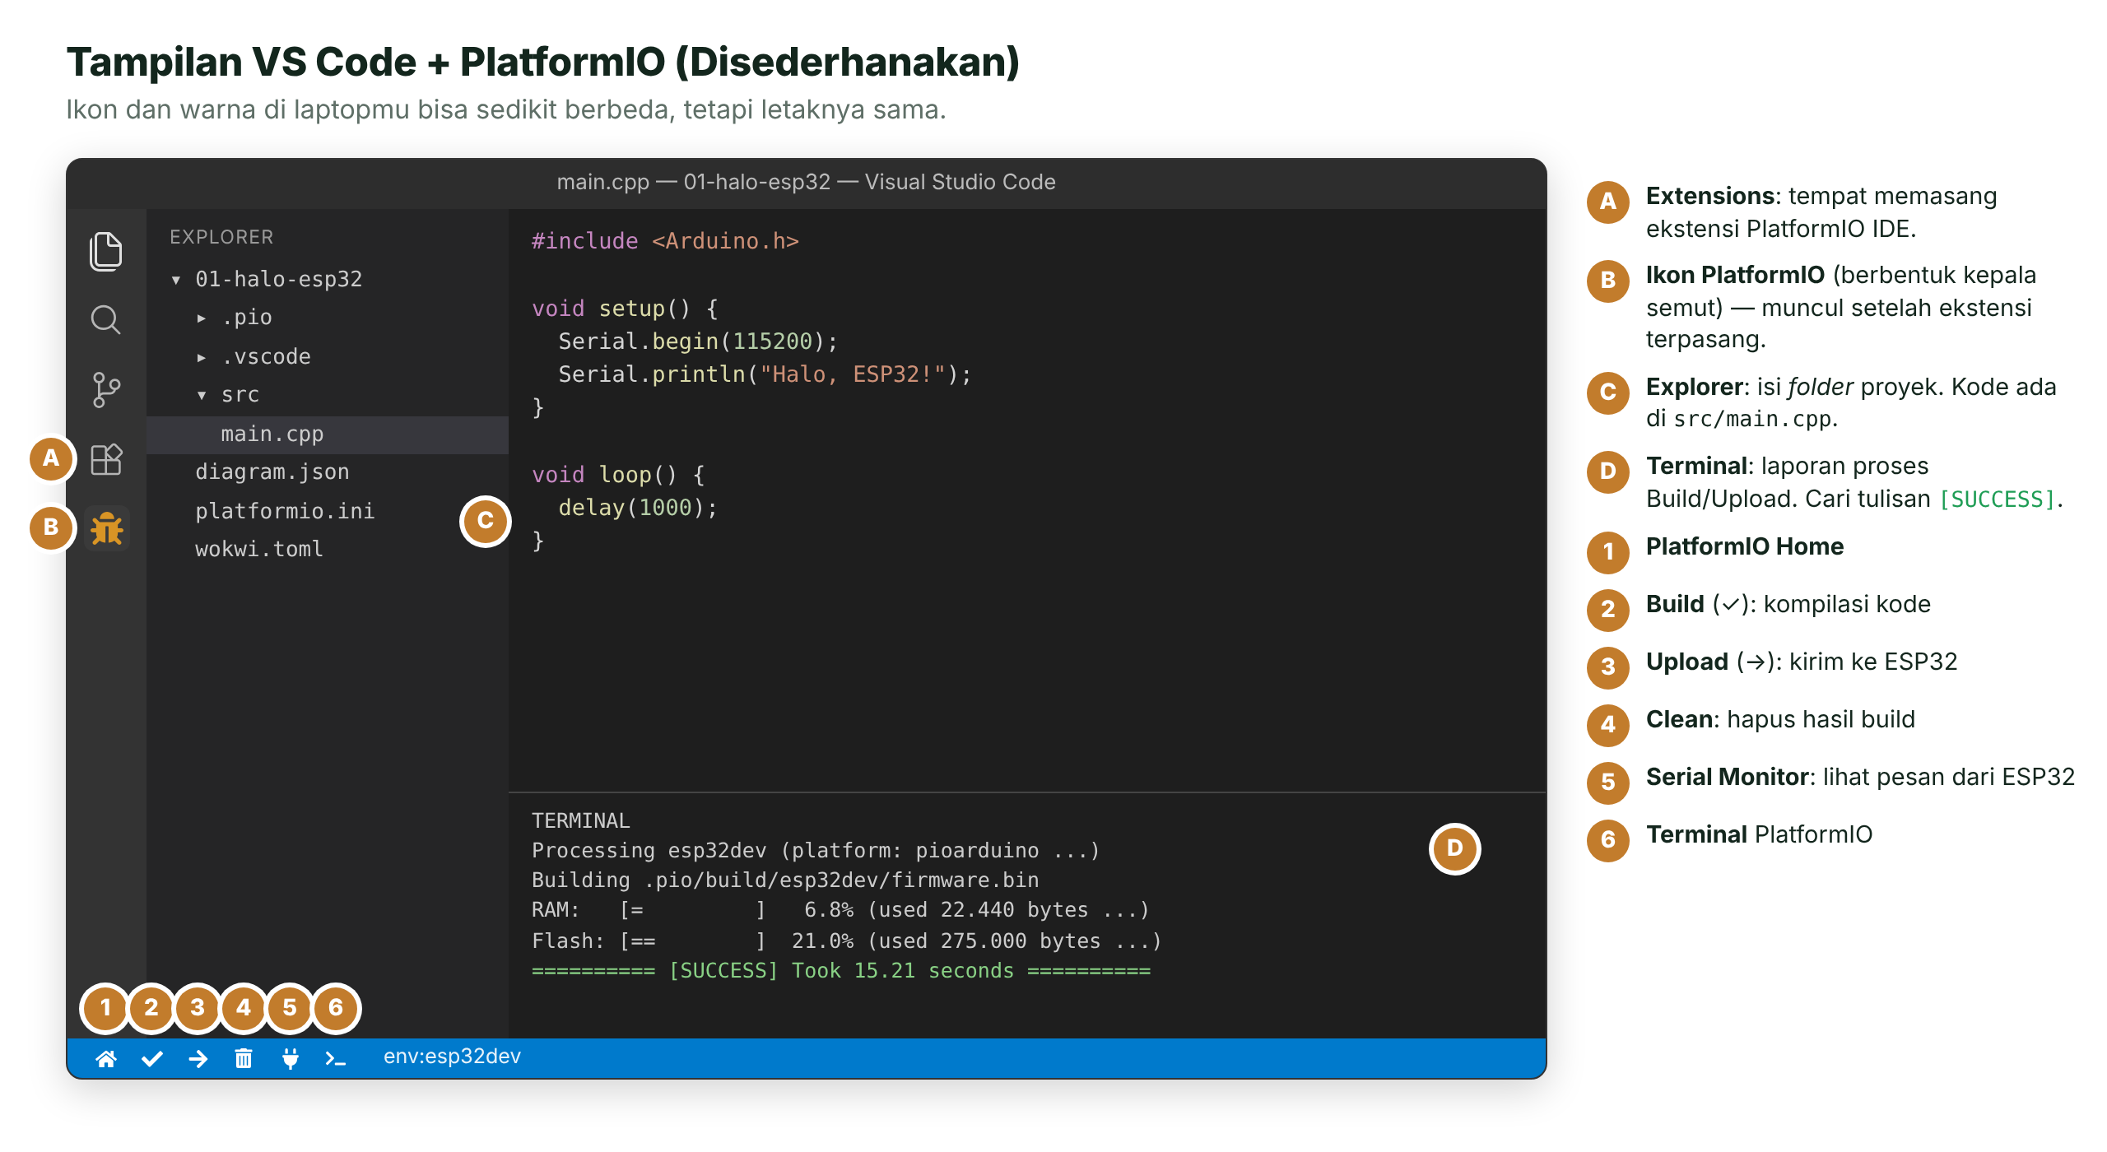
Letak Tombol VS Code + PlatformIO
Notes:
Tunjukkan langsung di VS Code: ikon PlatformIO di kiri, tombol Build/Upload/Serial Monitor di bilah status bawah.

Slide 19
Praktikum 2: LED Berkedip
kode/02-led-berkedip/src/main.cpp
pinMode(pin, OUTPUT): jadikan pin keluaran
digitalWrite(pin, HIGH): pin = 3,3 V → LED nyala
digitalWrite(pin, LOW): pin = 0 V → LED padam
Ubah JEDA_MS dan amati perbedaannya
const int PIN_LED = 2; // LED bawaan
const int JEDA_MS = 500;
void setup() {
pinMode(PIN_LED, OUTPUT);
}
void loop() {
digitalWrite(PIN_LED, HIGH); // 3,3 V
delay(JEDA_MS);
digitalWrite(PIN_LED, LOW); // 0 V
delay(JEDA_MS);
}
Notes:
Eksperimen: pada jeda berapa mata tidak lagi melihat kedipan? (sekitar di bawah 20 ms, efek persistensi penglihatan).

Slide 20
Kalau Belum Berhasil
Gejala | Penyebab umum | Solusi
Karakter aneh ⸮⸮⸮ | Baud rate berbeda | Samakan 115200 di kode & platformio.ini
Serial Monitor kosong | Pesan terkirim sebelum monitor dibuka | Tekan tombol EN
Failed to connect | ESP32 tidak masuk mode unduh | Tahan BOOT saat "Connecting..."
Port tidak terdeteksi | Kabel charger / driver belum ada | Ganti kabel data, pasang driver
expected ';' | Lupa titik koma | Periksa baris yang ditunjuk
Notes:
Arahkan ke panduan/06-mengatasi-masalah.md untuk daftar lengkap.

Slide 21

Kuis Cepat
Fungsi setup() dijalankan …
A
Terus-menerus selama board menyala
B
Sekali saat board menyala atau di-reset
C
Hanya saat tombol BOOT ditekan
D
Setiap 1 detik
Notes:
Jawaban: B. loop() yang berulang terus.

Slide 22

Rangkuman
Sistem tertanam = komputer kecil di dalam produk untuk tugas khusus
Pola dasar: input (sensor) → proses (mikrokontroler) → output (aktuator)
ESP32: 2 inti 240 MHz, 520 KB SRAM, Wi-Fi + Bluetooth, logika 3,3 V
Alur kerja: tulis kode → Build → Upload → amati di Serial Monitor
setup() sekali, loop() berulang

Slide 23



Sebelum Pertemuan 2
Tugas
Persiapan
Butuh Bantuan?
Kerjakan latihan detak jantung dan SOS
Isi tabel input–proses–output untuk 3 alat di rumah
Pastikan instalasi PlatformIO tuntas
Baca modul Pertemuan 2: Dasar C/C++
Baca panduan/06-mengatasi-masalah.md
Tanyakan di forum kelas

